Slide 1

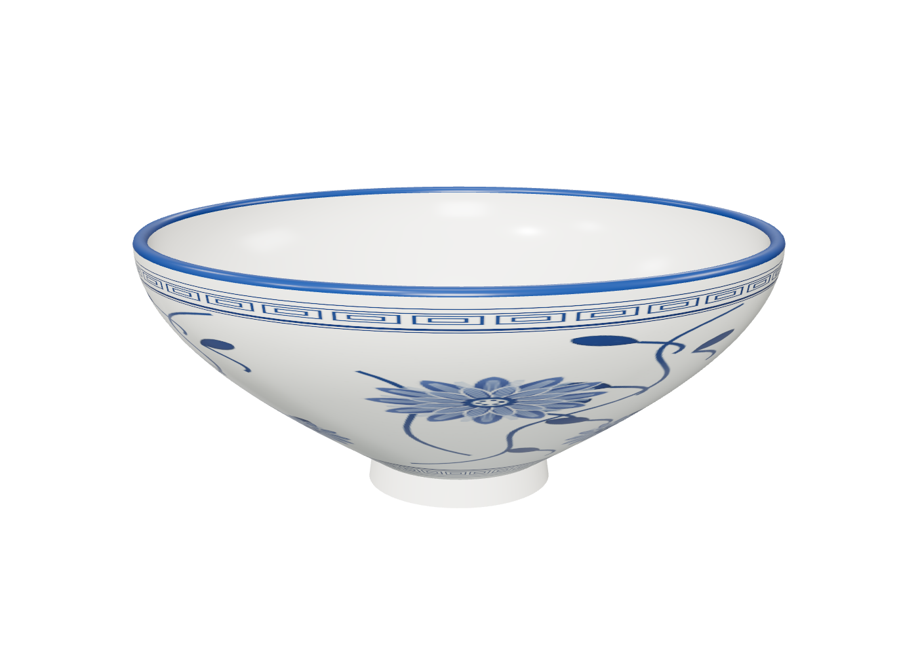
课程汇报 / 作品展示
可交互的文化体验
一抔泥，
一城瓷。
Terra · 景德镇瓷器之旅
把城市的故事，做成可以收藏的瓷器。
网页游戏 / 探索 · 手作 · 收藏
2026.10
Notes:
大家好，今天展示的作品是 Terra，景德镇瓷器之旅。它是一款可以直接在浏览器中打开的轻量手作游戏。我们想尝试的事情很具体：让玩家不是只看一张瓷器图片，而是沿着景德镇的地点故事，亲手完成塑形、上色和烧窑，再把每一站变成一件可以收藏的成品。接下来我会介绍设计思路、核心交互以及目前的实现成果。

Slide 2
TERRA / 景德镇瓷器之旅
01 / DESIGN GOAL
让文化从观看，变成动手
设计出发点：降低进入门槛，让操作、反馈与文化主题产生联系。
看
做
带走
先产生兴趣
获得可理解的反馈
留下可见的完成感
地点故事和 3D 成品
帮助玩家知道：
我将做出什么。
推拉、绘画、火候判定
把制作过程变成
玩家自己的动作。
每站收集一件场景成品
让一次短体验
形成完整的旅程。
课程作品展示 · 2026.10
02
Notes:
这次设计没有从堆砌知识点开始，而是把体验拆成三个目标。第一，先让玩家看见成品，产生制作意愿。第二，让手部操作能够得到清楚反馈，比如边缘怎么变化，火候什么时候最好。第三，让过程有一个可以带走的结果，也就是四件场景藏品。这是本项目的设计目标；目前我们完成了可运行的作品，实际学习效果还需要后续用户测试来验证。

Slide 3
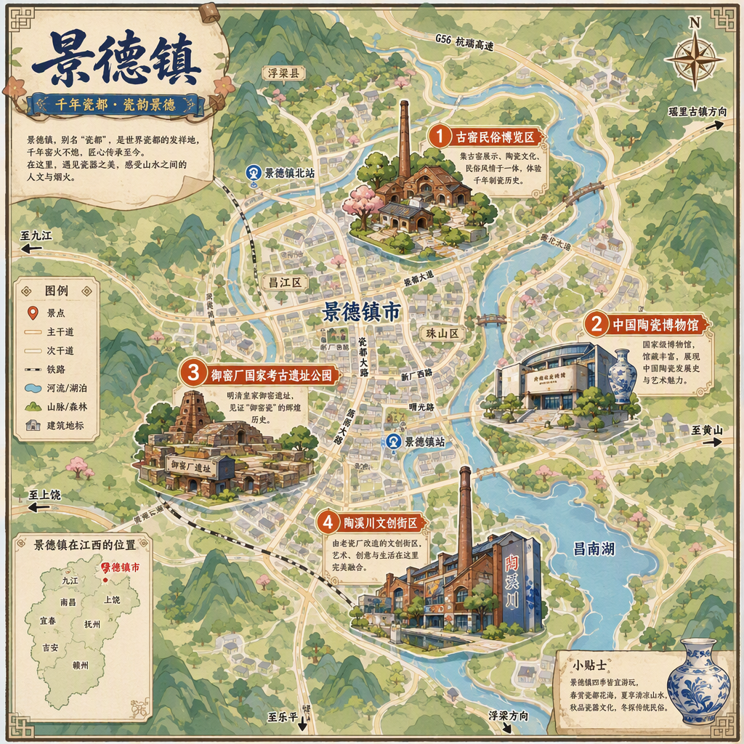
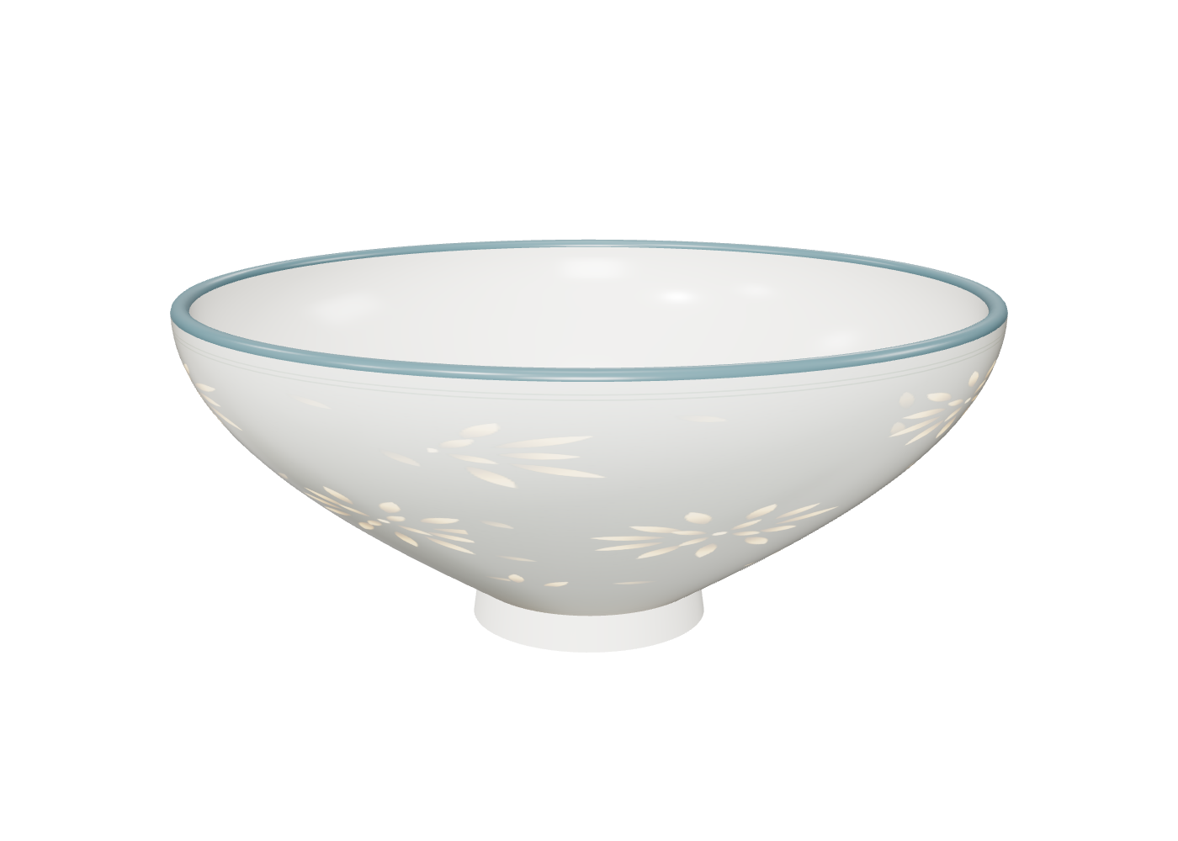
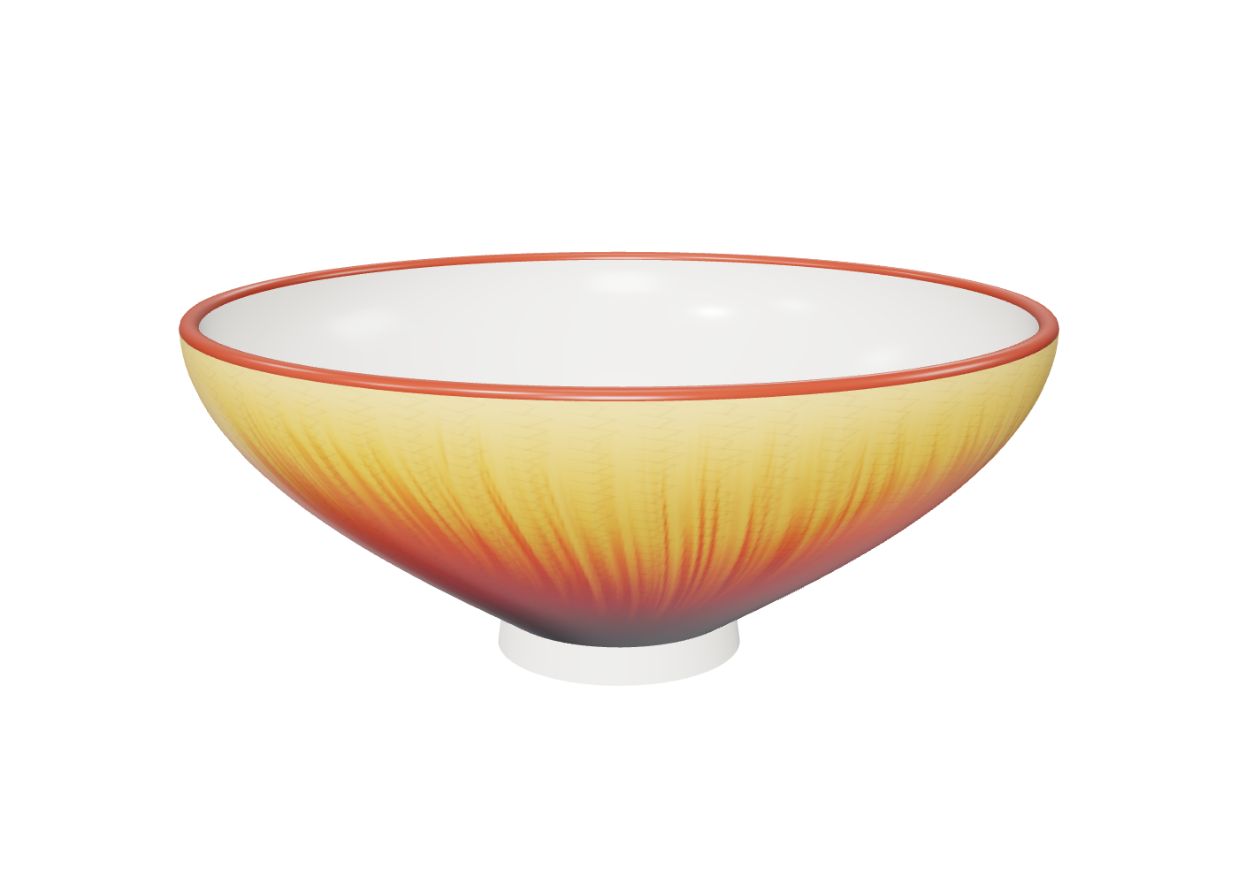
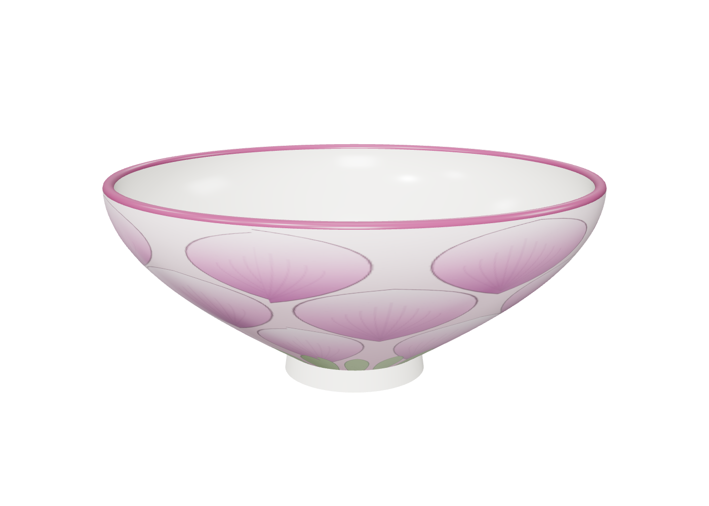
TERRA / 景德镇瓷器之旅
02 / CULTURAL JOURNEY
一张地图，四种瓷韵
地点决定场景气质，纹样决定玩家最终收藏的纪念。
01
古窑民俗博览区
青花缠枝纹 · 青花瓷碗
02
中国陶瓷博物馆
玲珑白瓷纹 · 玲珑白瓷碗
03
御窑厂国家考古遗址公园
红金窑变纹 · 红金窑变碗
04
陶溪川文创街区
粉彩花瓣纹 · 粉彩花瓣碗
课程作品展示 · 2026.10
03
Notes:
游戏把景德镇的四个地点组织成一条游历路线：古窑、中国陶瓷博物馆、御窑厂遗址和陶溪川。每站有不同的建筑、光线与界面主题，并对应青花、玲珑、窑变和粉彩四种成品风格。这里的地图与建筑是游戏化表达，目的是让地点、视觉和制作奖励建立联系。玩家不需要先理解复杂的瓷器分类，也可以从探索和收集进入主题。

Slide 4
TERRA / 景德镇瓷器之旅
03 / CORE LOOP
20 个订单，串成一段可完成的旅程
四个地点，每站五关；制作反馈推动下一次尝试，收藏推动下一站探索。
1
2
3
4
领取瓷泥
自由制作
烧窑判定
提交评分
塑形
雕刻
上色
收藏并前进
购买贴画
积累金币
贴好纹样后进入下一场景
本站五关通过 + 400 币
低于 80% 可重试，金币保留
制作阶段可以自由往返工位；烧窑完成后，作品才具备提交资格。
课程作品展示 · 2026.10
04
Notes:
整体结构是四个地点，每个地点沿用五个手作订单，一共二十次关卡任务。单件作品先领取瓷泥，然后在塑形、雕刻和上色之间自由往返，不强迫固定制作顺序。烧窑是提交前的必经环节，提交后得到相似度和金币。五关全部通过并且余额达到四百币，就能购买场景贴画。贴花完成后收藏成品，再进入下一站，构成探索、制作、反馈和收藏的循环。

Slide 5
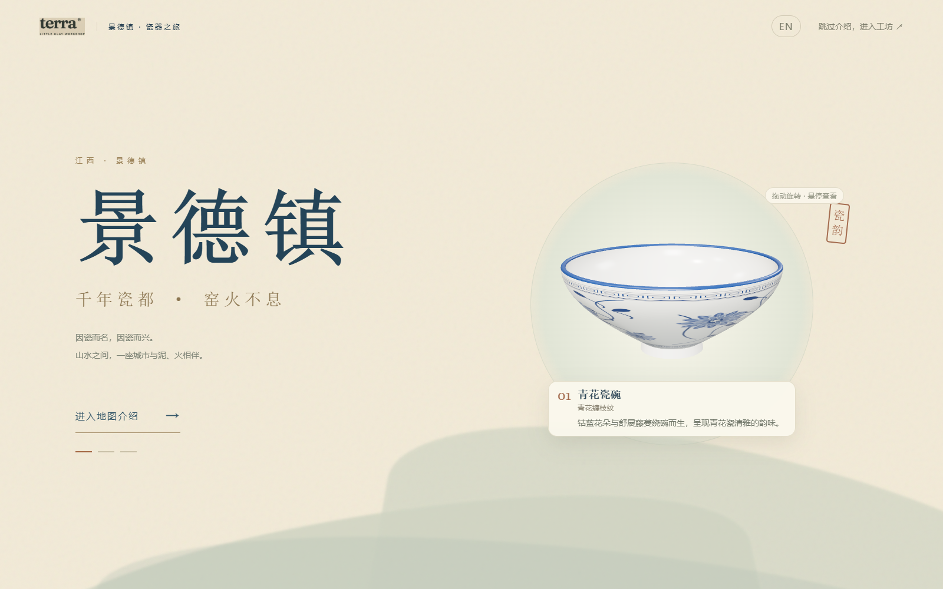
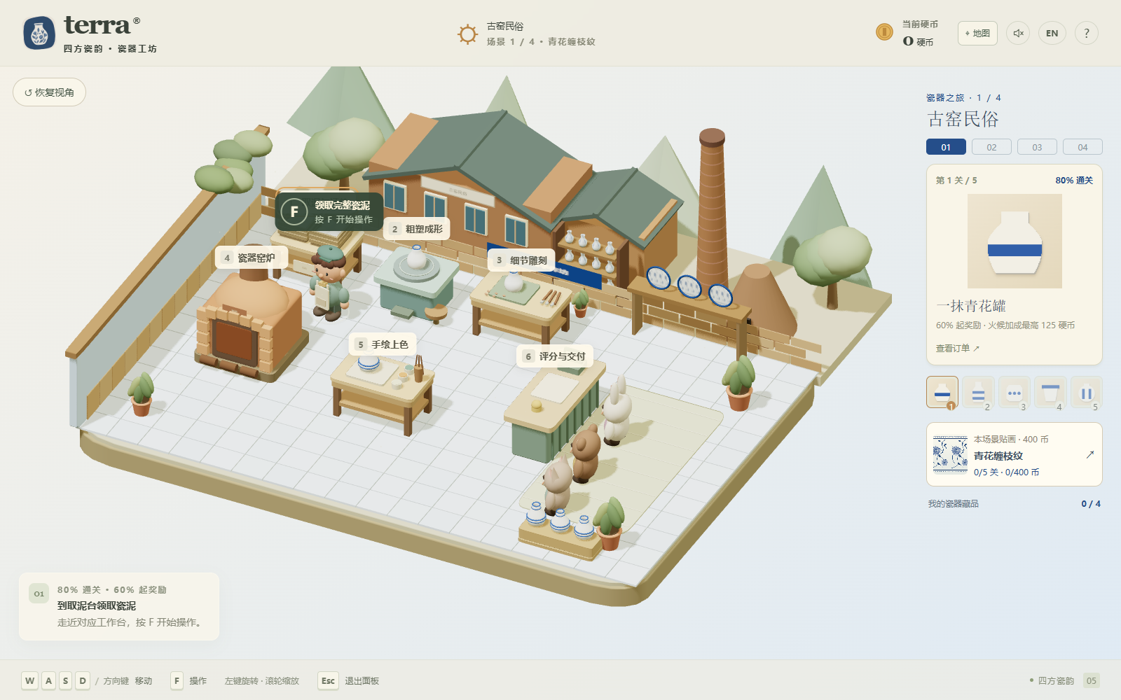
TERRA / 景德镇瓷器之旅
04 / ONBOARDING
先被成品吸引，再走进工坊
首页负责建立期待，工坊负责把玩家带到可以动手的位置。
首页：展示目标成品
工坊：靠近工作台按 F
单件轮播 / 悬停简介 / 闲置 5 秒切换
WASD 移动 / 左键旋转 / 滚轮缩放
课程作品展示 · 2026.10
05
Notes:
进入游戏时，玩家首先看到的是最终成品。首页每次只展示一件瓷器，可以水平拖动观察，悬停时阅读简要介绍。离开后闲置五秒才切换，给观察留出时间。玩家可以进入地图介绍，也可以直接去工坊。工坊采用角色探索的方式，走近工作台按 F 就能操作；同时提供相机旋转、滚轮缩放与恢复视角，方便观察不同工位。

Slide 6
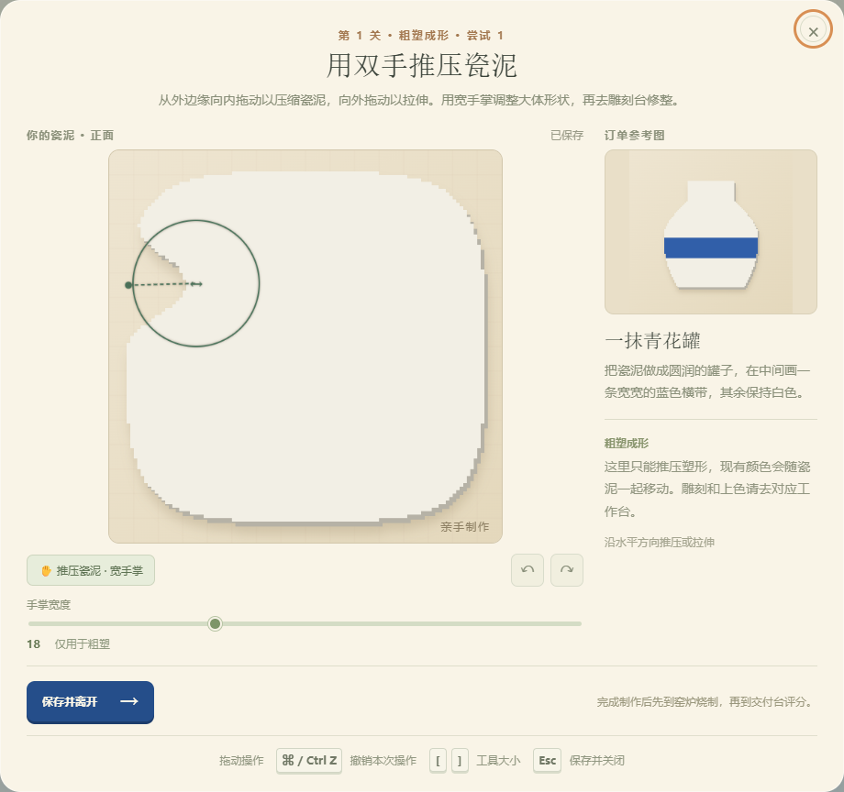
TERRA / 景德镇瓷器之旅
05 / INTERACTION PROTOTYPE
先明确结构，再完成视觉表达
原型围绕三个问题：在哪里操作、参照什么、如何撤回与离开。
线框：动作与信息层级
界面：沿用同一套操作结构
terra · 景德镇瓷器之旅
粗塑成形 / 宽手掌
1
2
独立参考图
观察轮廓与纹样
边缘提示 / 拖动方向
工具大小
撤销 / 重做
保存并离开
制作区 → 独立参考 → 工具与撤销 → 保存返回
课程作品展示 · 2026.10
06
Notes:
原型设计重点不是画出很多页面，而是先明确动作和信息的关系。以塑形为例，左侧是制作区，右侧是独立参考，下方保留工具大小、撤销重做和保存离开。这样玩家始终知道自己在操作什么、应该对照什么，以及做错后如何恢复。配套原型图集中还整理了首页、地图、工坊、烧窑、结算、贴花和移动端的交互规则，可以与实际界面一一对照。

Slide 7
TERRA / 景德镇瓷器之旅
06 / HANDS-ON CRAFT
把塑形做成可理解的推拉
宽手掌负责粗塑，刻刀负责减材，画笔负责已有表面的颜色。
1
从边缘开始
明确可抓取的位置，
显示作用范围与拖动方向。
2
保持一笔连续
固定本笔变形方向，
减少斜向拖动时的跳变。
3
允许试错
颜色随形状移动，
支持撤销、重做和保存。
课程作品展示 · 2026.10
07
Notes:
塑形是这次交互优化的重点。最初的问题是，斜向拖动可能让变形方向突然切换，玩家难以判断手掌究竟在影响哪里。现在会先抓住边缘，在同一笔中保持稳定方向，配合作用范围和箭头提示。同时，颜色会跟着瓷泥一起移动，拖回起点也能正确恢复。雕刻和上色各有自己的工具，玩家可以自由尝试，再通过撤销和重做控制修改。

Slide 8

TERRA / 景德镇瓷器之旅
07 / KILN TIMING
让烧窑成为一次有节奏的决定
观察指针进入火候区间，按一次空格，锁定这一件作品的结果。
一般
×1
提前、错过或超时，保留基础奖励。
成功
×1.1
9
指针位于 50%—80% 区间。
秒 · 单轮判定
完美
×1.25
指针位于 62%—70% 区间。
离开面板暂停 · 已完成判定保存 · 实际修改作品后需重烧
Notes:
烧窑从观看动画变成了一次小型节奏挑战。指针在九秒内走过扇环，玩家按一次空格锁定火候，触屏也有等效按钮。成功区间比较宽，完美区间更窄，对应不同金币倍率。一般结果不会扣减基础奖励，因此失误不会破坏正常通关节奏。离开面板会暂停，完成的判定可以保存；如果之后实际修改了作品，就需要重新烧制，保证火候与当前作品对应。

Slide 9
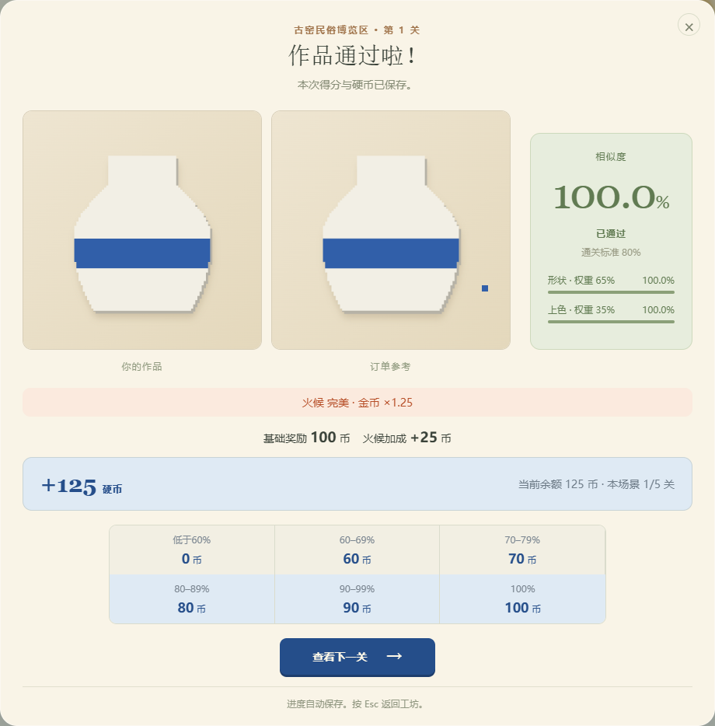
TERRA / 景德镇瓷器之旅
08 / FEEDBACK & REWARD
分数解释质量，金币体现火候
通关看相似度，奖励再乘火候倍率；两种反馈分别说明。
相似度构成
形状 65%
上色 35%
80% 达到通关标准
奖励示例
100 × 1.25 = 125 币
满分作品 + 完美火候
基础奖励与额外加成分开展示。
课程作品展示 · 2026.10
09
Notes:
评分由形状轮廓和上色共同组成，权重分别是百分之六十五和百分之三十五，达到百分之八十通过关卡。金币先根据相似度取得基础奖励，再乘以火候倍率并取整。这里展示的是满分作品加完美火候，一百枚基础金币变成一百二十五枚。我们把基础和加成分开显示，避免玩家误以为烧窑能改变相似度。未通过时可以重试，已经获得的金币保留。

Slide 10
TERRA / 景德镇瓷器之旅
09 / COLLECTION
每一站，都带走一件成品
让抽象的进度，变成能够旋转欣赏的纪念。
01
02
03
04
青花瓷碗
玲珑白瓷碗
红金窑变碗
粉彩花瓣碗
完成本站五关
400 币购买贴画
选择并贴到碗上
收藏后进入下一站
课程作品展示 · 2026.10
10
Notes:
每个场景结束时，玩家会用积累的金币购买一张专属贴画。购买后还需要亲自选择纹样，再点击白瓷碗完成贴花，这一步把奖励变成最后一个制作动作。四件成品分别对应四站主题，收藏后还能再次打开三维预览。这里的成品使用统一的碗形和不同纹样，强调的是场景纪念与视觉收集，而不是声称已经实现了四套独立的三维拉坯系统。

Slide 11
TERRA / 景德镇瓷器之旅
10 / IMPLEMENTATION
用清楚的状态，连接每一次操作
网页端完成制作、渲染、结算与保存，已部署到 GitHub Pages。
1
2
3
输入与界面
作品与规则
视觉与保存
鼠标 / 键盘 / 触屏
DOM 与 CSS
112 × 112 正面编辑
关卡、火候与奖励状态
Three.js + Canvas
浏览器本地存档
4
20
6
30
主题地点
关卡订单
制作工位
逻辑测试
已完成桌面、窄屏、触屏及完整四场景流程检查。
课程作品展示 · 2026.10
11
Notes:
实现上，我们把输入界面、作品规则和渲染保存分开组织。工坊和成品预览用 Three.js，制作过程用正面像素数据和 Canvas 表现，作品、金币、关卡和火候结果保存在浏览器中。目前完成了四个场景、每站五关、六个工位，以及三十项逻辑测试。还检查了桌面、窄屏、触屏和四场景完整流程。这里的编辑本质上仍是正面二维数据，并不是体积陶泥物理模拟。

Slide 12
TERRA / 景德镇瓷器之旅
11 / ITERATION
这一轮迭代，围绕体验中的具体阻力
重点是让玩家更容易看清目标、开始操作，并理解结果。
首页展示
原先
现在
多件同时旋转，观察焦点分散
单件展示 + 悬停暂停 + 闲置切换
工坊操作
原先
现在
长按 E，进入工位需要等待
单次 F + 可旋转与缩放的视角
烧窑反馈
原先
现在
烧制与最终奖励联系较弱
必经判定 + 三档火候 + 金币加成
课程作品展示 · 2026.10
12
Notes:
回顾这轮迭代，我们优先解决具体的体验阻力。首页从四件一起转动改为单件展示，让观看有明确焦点。工位交互从长按 E 改成单次 F，相机也能自由观察。烧窑则从与结果关联较弱的步骤，变成有判定、有奖励反馈的必经环节。同时还调整了小字号、窄屏排版和塑形的方向稳定性。这些改动都围绕同一个目标：让玩家更清楚自己正在做什么。

Slide 13
TERRA / 景德镇瓷器之旅
12 / REFLECTION
完成可玩的闭环，继续验证体验
当前成果与后续计划分开呈现，避免把设想当作已经完成。
当前边界
内容边界
下一步计划
正面编辑，非体积拉坯
四站共享五类订单
用新手测试寻找改进点
用 112 × 112 正面数据
记录形状与颜色，
通过渲染与成品预览
表现立体感。
场景、建筑和纹样有变化，但任务
结构复用。后续可增加器型与文化
讲解的关联。
重点观察边缘抓取、烧窑时机和地
图理解；再迭代引导、工具手感与
内容层次。
拟观察：首次成功操作 / 首次通关过程 / 火候规则理解。尚未开展正式用户研究。
课程作品展示 · 2026.10
13
Notes:
当前作品已经形成完整可玩的闭环，但也有明确边界。首先，塑形还不是三维体积模拟。其次，四站共享五类订单，内容变化更多体现在场景和纹样上。接下来最有价值的事情，是让第一次接触的同学实际游玩，观察他们能否找到边缘、理解烧窑时机，以及顺利完成第一关。我们尚未开展正式用户研究，因此不会把测试通过数量当作学习效果或用户满意度的证明。

Slide 14
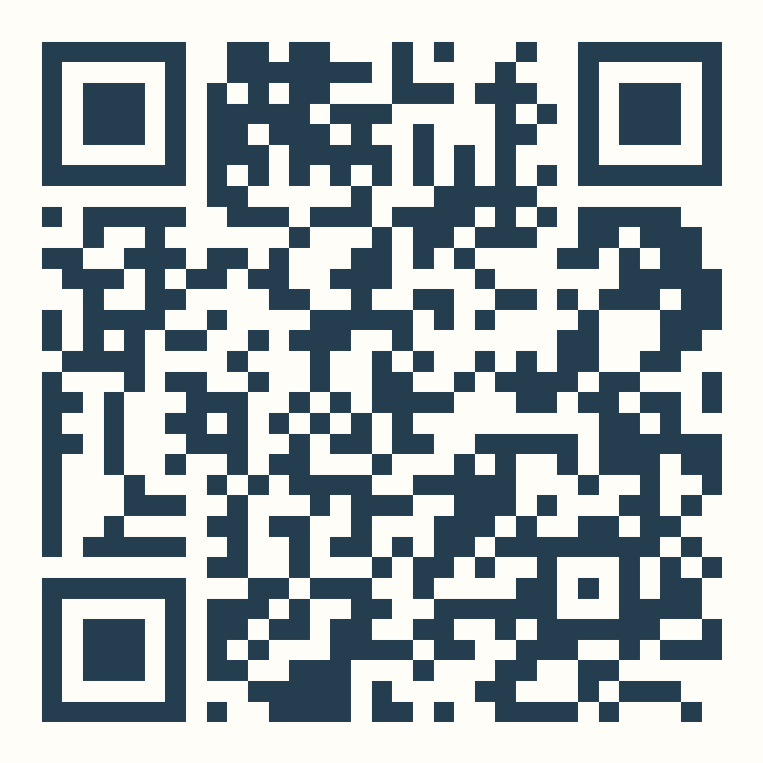
课程作品展示 / 谢谢观看
打开链接，
亲手做一件瓷器。
现场演示建议 · 约 60 秒
1
2
3
4
扫码体验在线版本
首页观察成品
地图进入工坊
塑形与烧窑
展示结算藏品
https://bmc-gordon0921.github.io/Porcelain_Workshop/
Notes:
最后可以打开页面做一段简短演示。建议先展示首页的成品旋转和悬停介绍，再用地图进入工坊，说明移动与 F 键交互。接着演示一次边缘推压和一次烧窑判定，最后用结算和藏品说明完整目标。正式课堂演示前，可以提前打开网页；如果网络不稳定，也可以使用配套截图和原型图完成讲解。感谢大家，欢迎直接扫码体验，并反馈最难理解的一个操作。

